Slide 1
├── DESCRIPTION
├── NAMESPACE
├── R
├── check_demographics_assumptions.R
├── clean_data.R
├── create_report.R
├── derive_variables.R
├── query_and_save_demographic_data.R
└── setup.R
├── README.Rmd
├── demographicsreport.Rproj
├── inst
└── templates
├── clean_data.R
├── demographics_assumptions.R
├── report.Rmd
└── setup.R
├── man
└── vignettes

Slide 2
├── DESCRIPTION
├── NAMESPACE
├── R
├── check_demographics_assumptions.R
├── clean_data.R
├── create_report.R
├── derive_variables.R
├── query_and_save_demographic_data.R
└── setup.R
├── README.Rmd
├── demographicsreport.Rproj
├── inst
└── templates
├── clean_data.R
├── demographics_assumptions.R
├── report.Rmd
└── setup.R
├── man
└── vignettes
Functions

Slide 3
├── DESCRIPTION
├── NAMESPACE
├── R
├── check_demographics_assumptions.R
├── clean_data.R
├── create_report.R
├── derive_variables.R
├── query_and_save_demographic_data.R
└── setup.R
├── README.Rmd
├── demographicsreport.Rproj
├── inst
└── templates
├── clean_data.R
├── demographics_assumptions.R
├── report.Rmd
└── setup.R
├── man
└── vignettes
Templates

Slide 4
├── DESCRIPTION
├── NAMESPACE
├── R
├── check_demographics_assumptions.R
├── clean_data.R
├── create_report.R
├── derive_variables.R
├── query_and_save_demographic_data.R
└── setup.R
├── README.Rmd
├── demographicsreport.Rproj
├── inst
└── templates
├── clean_data.R
├── demographics_assumptions.R
├── report.Rmd
└── setup.R
├── man
└── vignettes
Documentation

Slide 5
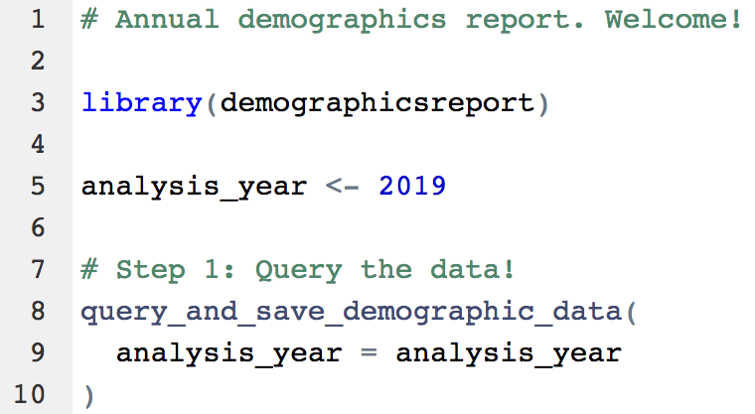
├── DESCRIPTION
├── NAMESPACE
├── R
├── check_demographics_assumptions.R
├── clean_data.R
├── create_report.R
├── derive_variables.R
├── query_and_save_demographic_data.R
└── setup.R
├── README.Rmd
├── demographicsreport.Rproj
├── inst
└── templates
├── clean_data.R
├── demographics_assumptions.R
├── report.Rmd
└── setup.R
├── man
└── vignettes
setup(analysis_year = 2019)

Slide 6
├── DESCRIPTION
├── NAMESPACE
├── R
├── check_demographics_assumptions.R
├── clean_data.R
├── create_report.R
├── derive_variables.R
├── query_and_save_demographic_data.R
└── setup.R
├── README.Rmd
├── demographicsreport.Rproj
├── inst
└── templates
├── clean_data.R
├── demographics_assumptions.R
├── report.Rmd
└── setup.R
├── man
└── vignettes
● Querying demographics data for 2019...
✔ Raw demographics data saved to 'data/demographics_raw.rds'

Slide 7
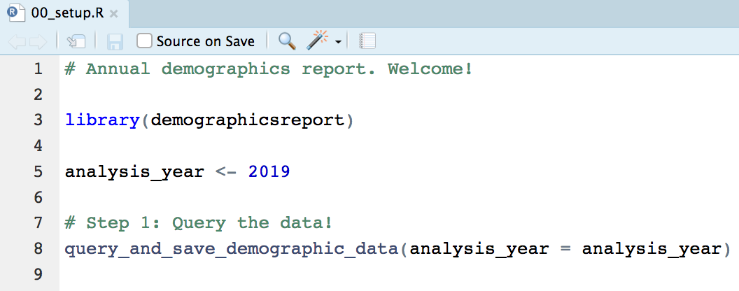
├── DESCRIPTION
├── NAMESPACE
├── R
├── check_demographics_assumptions.R
├── clean_data.R
├── create_report.R
├── derive_variables.R
├── query_and_save_demographic_data.R
└── setup.R
├── README.Rmd
├── demographicsreport.Rproj
├── inst
└── templates
├── clean_data.R
├── demographics_assumptions.R
├── report.Rmd
└── setup.R
├── man
└── vignettes
● Querying demographics data for 2019...
✔ Raw demographics data saved to 'data/demographics_raw.rds'

